Slide 1
FinQ – program finančného vzdelávania a rozvoja finančnej kultúry pre školy

Slide 2
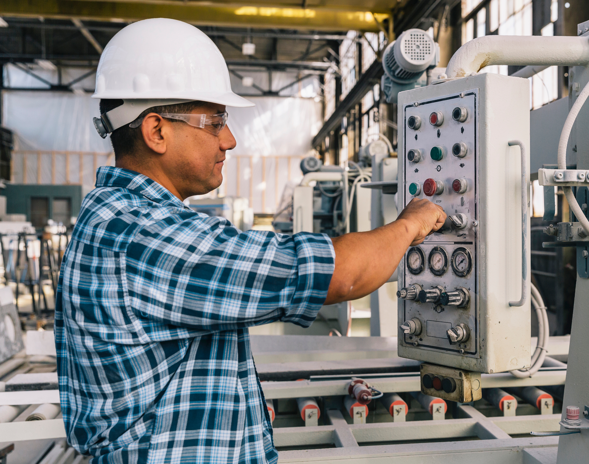
Naše školstvo je zastaralé - prečo je to tak?

Slide 4
MINIMÁLNE KVALITATÍVNE CIELE VYJADRENÉ PRIEMEROM
VÝKONU ŽIAKOV
Vzdelávací program | Úroveň podľa DaCoSiDe | Bodový priemer podľa OECD
Prvý stupeň základných škôl | A1.2 | 2,50
Druhý stupeň základných škôl | B1.1 | 4,50
8-ročné gymnázium nižší stupeň | B1.1 | 4,50
4-ročné a 8-ročné gymnázium vyšší stupeň | B1.2 | 5,50
Bilingválne 5-ročné gymnázium | B1.2 | 6,00
H odbory stredných odborných škôl | B1.1 | 4,80
M a K odbory stredných odborných škôl | B1.1 | 5,00
5-ročné M a K odbory stredných odborných škôl | B1.2 | 5,50

Slide 5
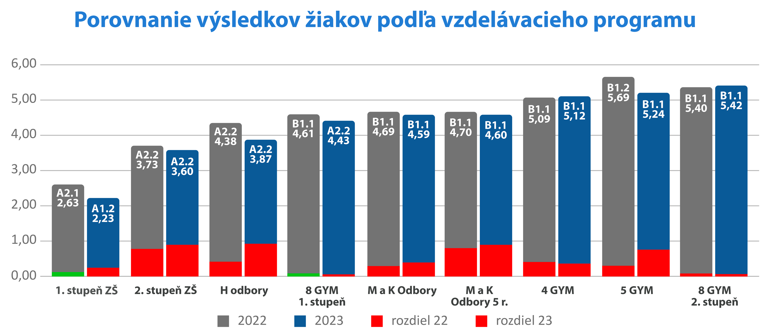

Slide 6
Príklad z oblastí Čítanie a Matematika úroveň A2
Na základe akčného letáku rozhodni, koľko zaplatí zákazník, ktorý si kúpi robotický vysávač a mobilný telefón bez spätného výkupného bonusu:
928 eur,
948 eur,
968 eur.
Pozorne si prečítaj nasledujúci text a potom odpovedz na otázky:
Termínovaný vklad je bankový produkt, určený na zhodnotenie voľných finančných prostriedkov. Ide o produkt, ktorý je vhodný pre ľudí, ktorí si plánujú vložiť určitú sumu peňazí na vopred stanovenú dobu (viazanosti). Termínovaný vklad môže byť buď jednorazový, alebo automaticky obnovovaný. Jednorazový termínovaný vklad zaniká v termíne svojej viazanosti. Vkladateľ sa pri založení termínovaného vkladu rozhodne, či po skončení splatnosti sa vklad automaticky obnoví na rovnaké obdobie, alebo sa ukončí a prostriedky aj s úrokmi sa prevedú na bežný účet.
Ktorá inštitúcia poskytuje klientom termínovaný vklad?
A) Banka.
B) Národná rada Slovenskej republiky.
C) Colný úrad.

Slide 7
Príklad Čítanie s porozumením úroveň B1
Pozorne si prečítaj nasledujúci text a potom odpovedz na otázky:
Súčasná kríza do určitej miery zvyšuje dopyt po špekulatívnych aktívach, viacerí analytici predpokladajú, že virtuálne meny majú podobné vlastnosti ako zlato. Virtuálne meny by teda mohli byť ochranou pred oslabením amerického dolára a pred infláciou. Na druhej strane, zlato ako komodita má konkrétnu fyzickú podstatu, čiže v tomto smere je úplným opakom virtuálnych mien.
Virtuálne meny sú vhodným zabezpečením proti inflácii.
A) Pravdivé.
B) Nepravdivé.
C) Nevyplýva z textu.

Slide 8
Príklad Čítanie s porozumením úroveň B2
Pozorne si prečítaj nasledujúci text a potom odpovedz na otázky:
Čo sa teraz deje so snahou o potravinovú sebestačnosť, je donebavolajúce. Svedčí to o niekoľkých veciach. Byť sebestačnou poľnohospodárskou veľmocou je presne to, čo chcieť nemáme. Po prvé preto, že cesta k "veľmoci" dnes skutočne nevedie cez poľnohospodárstvo, rovnako tak ako cesta k modernej armáde dnes nevedie cez majstrovstvá v jazde na koni. Naopak, všeobecne platí, že čím vyspelejšia a bohatšia krajina, tým má poľnohospodárstvo menší podiel na ekonomike. A keď už sa krajina chce dostať na výslnie vďaka poľnohospodárskej produkcii, ide cestou vysokej kvality a podpory biofariem atď., kde vyššiu pridanú hodnotu (rozumej kvalitu) naopak exportuje do celého sveta, k čomu potrebuje najmä otvorené hranice oboma smermi.
Nájdi odpovede na otázky, ktoré vyplývajú z textu. Správnu odpoveď označ krížikom v odpoveďovom hárku:
A) Vo vyspelých krajinách je podiel poľnohospodárstva na ekonomike nízky.
B) Vysoký podiel poľnohospodárstva na ekonomike signalizuje, že krajina je bohatá.
C) Vyspelé krajiny sa snažia dovážať kvalitné poľnohospodárske produkty.
D) Vo vyspelých krajinách sa v poľnohospodárstve podporuje vysoká kvalita, ktorou sa dokáže presadiť na medzinárodnom trhu.

Slide 10
Najlepší počiatočný priemer škôl podľa vzdelávacieho programu
(úvodná diagnostika)
Vzdelávací program | Škola | Výsledok | Úroveň
1. stupeň ZŠ | Základná škola, Nejedlého 8, Bratislava | 3,14 | A2.1
2. stupeň ZŠ | Základná škola s MŠ, Grófske nádvorie 209/2, Fintice | 4,16 | A2.2
8 GYM 1. stupeň | Gymnázium Ľudovíta Štúra, Hronská 1467/3, Zvolen | 4,76 | B1.1
8 GYM 2. stupeň | Gymnázium Antona Bernoláka, Lichnerova 69, Senec | 5,85 | B1.2
H odbory | Hotelová akadémia, Južná trieda 10, Košice-Juh | 4,17 | A2.2
M a K odbory | Obchodná akadémia, Mládežnícka 158/5, Sereď | 5,17 | B1.1
M a K odbory 5 r. | Hotelová akadémia, Radničné nám. 300/1, Spišská N. V. | 4,71 | B1.1
4 GYM | Gymnázium M. M. Hodžu, M. M. Hodžu 860/9, L. Mikuláš | 5,45 | B1.1
5 GYM | Gymnázium Pierra de Coubertina, Nám. SNP 9, Piešťany | 5,48 | B1.1

Slide 11
Najväčší progres priemeru školy podľa vzdelávacieho programu
(2022 vs. 2023)
Vzdelávací program | Škola | Trieda | Progres
1. stupeň ZŠ | Základná škola, Dr. Janského 2, Žiar nad Hronom | 4.B | 1,13
2. stupeň ZŠ | Základná škola, Mierová 46, Bratislava | 6.A | 1,25
M a K odbory | Súkromná SOŠ Pro scholaris, Hlavná 2, Žilina | 3.ISS | 1,06
M a K odbory 5 r. | SPŠ elektrotechnická, Karola Adlera 5, Bratislava | 2.TL | 1,35
8 GYM 1. stupeň | Spojená škola Svätej Rodiny, Gercenova 10, Bratislava | sekunda | 0,53
8 GYM 2. stupeň | Gymnázium – Gimnázium, Horešská 18, Kráľ. Chlmec | Septima D | 1,09
4 GYM | Gymnázium A. Bernoláka, Ul. mieru 307/23, Námestovo | 3.A | 0,86
5 GYM | Gymnázium, Grösslingová 18, Bratislava | 3.C | 0,37

Slide 12
Zoznam 9. ročníkov s programom FinQ, ktoré sa dostali na minimálnu kvalitatívnu úroveň, teda na úroveň žiakov 1. stupňa 8 ročných gymnázií:
Škola | Adresa školy | Vzdelávací program | Trieda | Úroveň triedy 2022 | Úroveň triedy 2023 | Výsledok triedy 2022 | Výsledok triedy 2023 | PROGRES
Základná škola | Lesnícka 1, Prešov | 2. stupeň | 9.C | A2.2 | B1.1 | 4,36 | 4,50 | 0,14
Základná škola | Mierová 46, Bratislava-Ružinov | 2. stupeň | 9.B | A2.2 | B1.1 | 4,12 | 4,50 | 0,38
Základná škola Andreja Sládkoviča | Pionierska 348/9, Sliač | 2. stupeň | 9.B | A2.2 | B1.1 | 4,29 | 4,56 | 0,27
Základná škola s materskou školou Alexandra Vagača | Štúrova 12, Detva | 2. stupeň | 9.A | A2.2 | B1.1 | 3,89 | 4,56 | 0,67

Slide 13
ZÁVERY
Nízka kvalita centrálneho riadenia škôl počas pandemického obdobia v súbehu s ďalšími krízami (energetická kríza, vojna na Ukrajine, vysoká miera inflácie).
Nízka efektivita vynakladania finančných prostriedkov určených na zmiernenie dopadov krízy v školstve.
Nízka efektivita aktuálnej stratégie v centrálnom riadení zmien vo vzdelávaní, ktorá nereflektuje reálny dopad kríz, implementuje zmeny bez relevantných dát, a teda bez kontroly nad tým, aký výsledok implementované zmeny prinášajú.
Nízka kvalita vzdelávacích procesov, ktorá vyplýva z nedostatočných opatrení reagujúcich na súbežne prebiehajúce krízy a technologický pokrok.
Zatiaľ nízka podpora učiteľov zo strany novovzniknutých regionálnych centier v oblasti krízového riadenia škôl.

Slide 14
ODPORÚČANIA
Pokračovať v implementácii a vyhodnocovaní programov zameraných na rozvoj myslenia a poznania na všetkých stupňoch škôl.
Systematicky zohľadňovať výsledky merania prostredníctvom metodológie DaCoSiDe pri plánovaní a realizácii aktuálnych zámerov a krokov v reforme vzdelávania v Slovenskej republike.
Premyslene zrýchliť realizáciu perspektívnych reformných zámerov s využitím metodológie DaCoSiDe tak, aby do 3 rokov prebiehala ich implementácia vo všetkých ročníkoch základných škôl s presahom na implementáciu v stredných školách.
Skoncentrovať sa na skvalitnenie výučby najmä na 2. stupni ZŠ vo všetkých oblastiach, najmä v čitateľskej a matematickej gramotnosti.
Pred rozhodnutiami o koncepčných zmenách záverečnej maturitnej skúšky zvážiť, nastaviť a overiť úrovňový model maturity z materinského jazyka a matematiky.

Slide 15
ODPORÚČANIA
V plnej miere využívať financie určené na zmiernenie krízy. Nasmerovať, resp. presmerovať finančnú podporu na školy, menej už na organizačné štruktúry reformy, ktorých vecný dosah a výsledok nie je meraný, a teda známy.
Zvyšovať funkčnú gramotnosť učiteľov a učiteliek v oblasti digitálnej a informatickej kultúry v kontexte technologických inovácií spojených s hybridným vzdelávaním.
Naďalej cielene posilňovať pripravenosť škôl na hybridné vzdelávanie tak, aby dokázali efektívne reagovať na potenciálne krízy v budúcnosti.

Slide 16
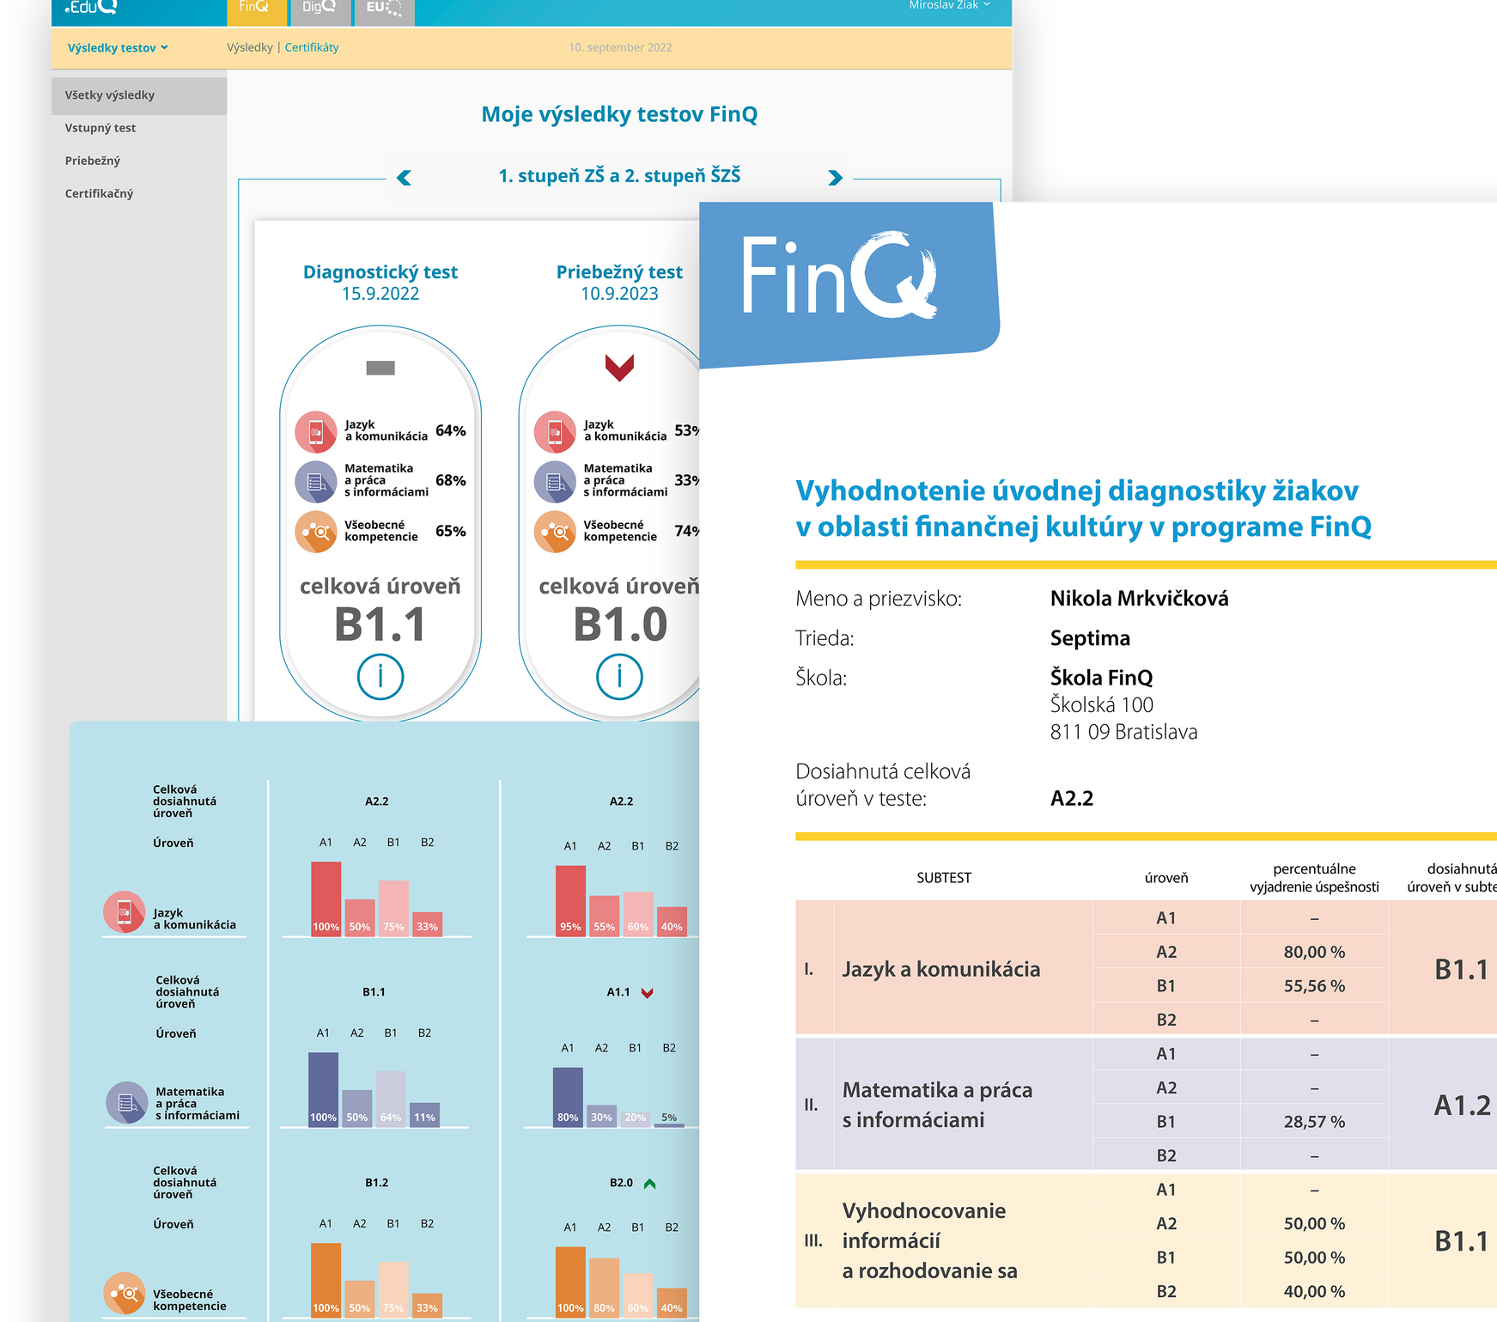
Hodnotenie žiaka
- objektívne hodnotenie
- bez stresu zo známky
- odkiaľ a kam smerujem
- kam ma vie škola posunúť

Slide 17
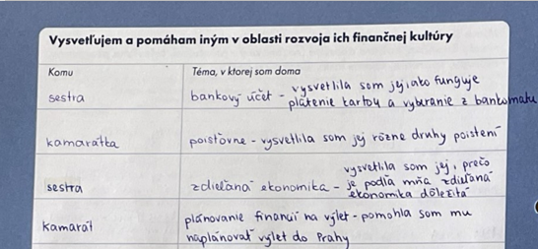
Hodnotenie žiaka -
portfólio
- sebahodnotenie
- vnútorná motivácia
- pozitívne formatívne hodnotenie
zaznamenanie učebných cieľov, očakávaní, učebných postupov
zaznamenávanie napĺňania cieľa na základe precvičovania jednotlivých činností
Plánovanie
Monitorovanie

Slide 18
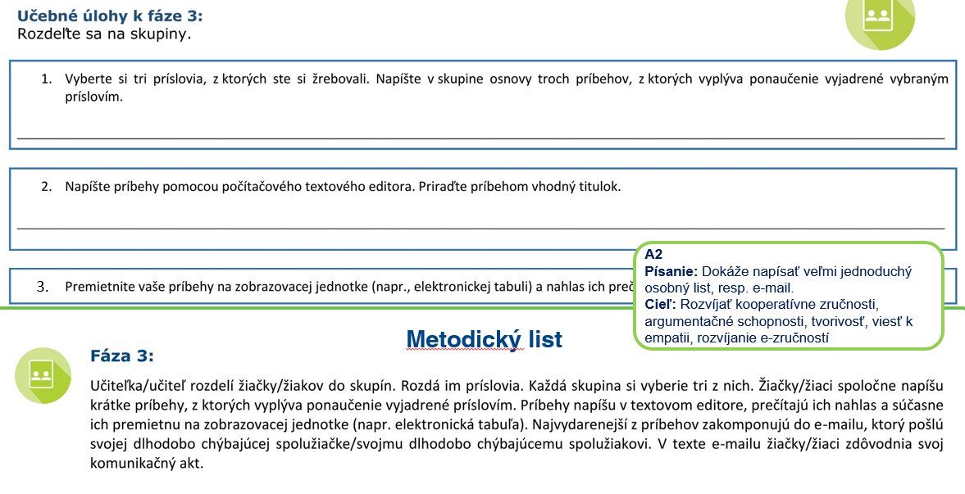
Učitelia
Čo vyžaduje začiatok procesu výučby FinQ
od učiteľa:
- chuť, nadšenie
- zmenu zaužívaného spôsobu výučby
- tímovosť
Reakcie učiteľov:
Na začiatku:
- strach, neistota
- mnoho otázok:
FinQ v dejepise?
Čo musím nové robiť?
Po roku:
- úspech u žiakov
- prierezové vyučovania
- merateľný progres u žiaka
- vyrovnávajúci prvok
„Z môjho pohľadu som sa už dávno nezúčastnila tak pedantne a precízne zrealizovaného vzdelávania po obsahovej, ale najmä aj formálnej a organizačnej stránke. Práca v skupinách už vyžadovala naše kompetencie, ja osobne by som uvítala možnosť individuálneho overenia si práce s pracovným listom.“
„Myslím, že metodika, PL ako aj samotné prezenčné vzdelávanie ste mali premakané do posledných detailov.“

Slide 19
Prečo to funguje?
Akčný prístup vo vyučovaní
Úlohy zamerané na rozvoj myslenia
Úlohy spojené s reálnymi situáciami
Precvičovanie nadobudnutých schopností v nových situáciách
Diskusia
Rozvoj čítania s porozumením
Formulovanie hypotéz
Spolupráca
Argumentovanie a overovanie
Pozorovanie

Slide 20
ĎAKUJEME
Tím FinQ
www.finq.sk
kovalova.jana@finqcentrum.sk
www.eduq.sk
www.eduaweneurope.eu
eduawen@eduaweneurope.com

